Slide 1
高校学科竞赛组织管理平台的设计与实现
专业：软件工程
答辩人：1800301139杨政豪
指导老师：孟瑜

Slide 2
研究背景及意义
大学生学科竞赛是提升大学生综合能力和专业素质的重 要手段和途径，也是对传统课堂教学的重要补充。
学科竞赛不仅可以提升学生的 综合素质和就业竞争力，提高工程人才培养的质量，还可以为 高校赢得良好声誉，提升高校的知名度和影响力。
通过开展各项学科竞赛活动，可以促进高校教育教学改革，提升学生的 实际动手能力和创新创业能力，进而达到以赛促教、以赛促学的目的。
随着学科竞赛报名、备赛过程、赛后总结等环节产生的数 据日益增长，同时参赛师生数量的逐年增加以及跨专业、跨学 院、甚至跨校报名等多种新模式学科竞赛的出现，给传统的学 科竞赛管理工作带来了巨大的挑战。因此，对学科竞赛相关 数据的计算机信息管理需求日益凸显。基于此，开发一个学科竞赛组织管理平台是非常有必要的。

Slide 3
系统功能模块概述
系统主要用户为三类学生、指导老师、赛事管理员，所以主要功能模块为登录、注册、竞赛报名、资源共享、用户管理、过程管理、系统管理、数据统计分析、个人信息管理与维护、作品展列模块。
其中竞赛报名模块包括竞赛填报、报名审核、报名启动与关闭报名子模块。
资源共享模块包括资源文件的上传和下载、求助发布和资源分享子模块。
过程管理模块包括竞赛管理、获奖管理、晋级管理子模块。
系统管理模块包括信息发布、消息通知、数据备份与恢复子模块。
数据统计分析模块包括报名统计、成绩分析等子模块。

Slide 4
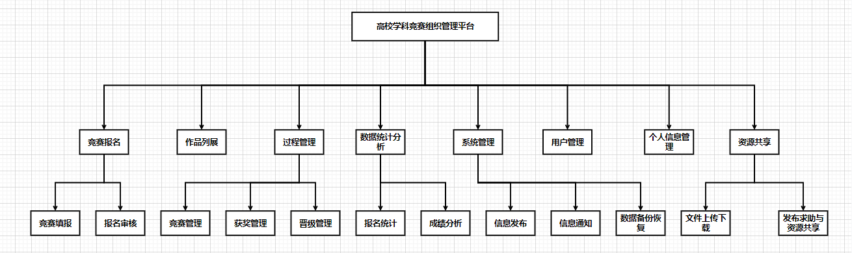
系统功能模块图

Slide 5
赛事管理员用例描述
赛事管理员在登录后如果进入信息发布子模块可以发布如竞赛主题、报名时间、参赛地点等信息。
在竞赛管理子模块可以添加新的竞赛或上传竞赛成绩、修改竞赛信息、查看报名详情等。
报名模块中开启报名，允许学生进行报名申请，并对申请进行审核。
获奖管理子模块中对通过不同阶段比赛的参赛队伍设置奖励。
晋级管理子模块通过成绩评定参赛队伍是否满足晋级条件，并对满足条件的参赛队伍设置比赛结束或晋级。
作品展列模块中展列优秀的作品以及参赛经验。
数据统计分析模块中可以对报名参赛人数、竞赛成绩等进行统计分析。
数据备份与恢复子模块进行数据备份和数据丢失后的恢复。
用户管理模块中对学生、指导老师账户进行管理。
资源共享模块对于赛事管理员而言主要是上传竞赛资料。

Slide 6
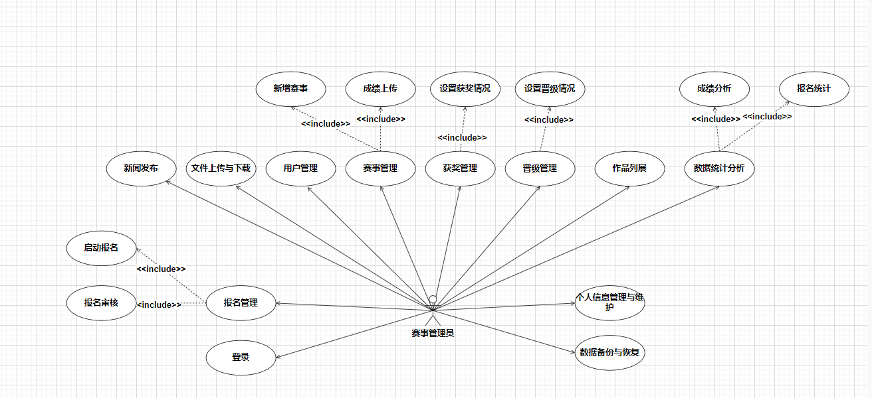
赛事管理员用例图

Slide 7
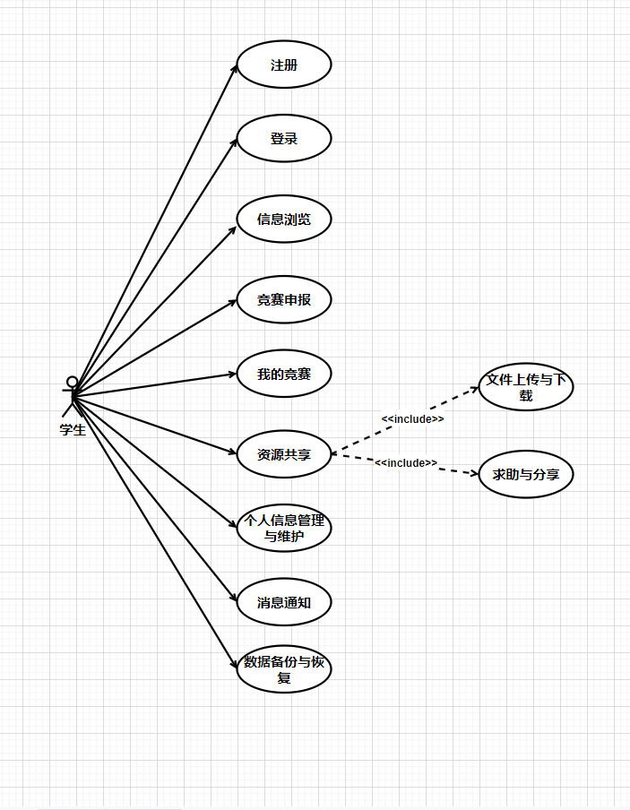
学生用例图
1、学生登录后可以查看网站的竞赛相关的新闻信息；
2、在竞赛申报模块进行竞赛报名的申报；
3、在我的竞赛模块里面可以查看个人的竞赛情况，包括成绩和获奖信息；
4、资源共享模块里可以下载存在的文档文件或者上传新的资源文件，还可以发布一些资源的求助信息和可以分享的资源信息；
5、个人信息管理与维护可以修改个人账户密码、联系方式等；
6、消息通知模块可以查看报名成功、竞赛晋级等通知；
7、数据备份与恢复就是当误操作丢失数据时可以恢复上一个版本的数据。

Slide 8
指导老师用例描述
注册、登录模块。允许指导老师进行注册填写、注册成功后并选择指导老师身份登录。
信息浏览模块。允许指导老师在系统中浏览如管理员发布的竞赛信息、政策新闻、参赛地点以及查看作品展列模块中的优秀作品。
资源共享模块。允许指导老师进行竞赛资源文档的上传以及下载。
我的指导模块。允许指导老师查看自己所指导的团队的参赛成绩以及参赛成员。
个人信息管理与维护模块。支持用户对个人信息进行修改。
数据备份与恢复 模块。支持数据的备份以及数据的恢复。
消息通知模块。系统对一些重要通知给予用户提醒，如报名成功，指导的参赛队伍获奖、晋级。

Slide 9
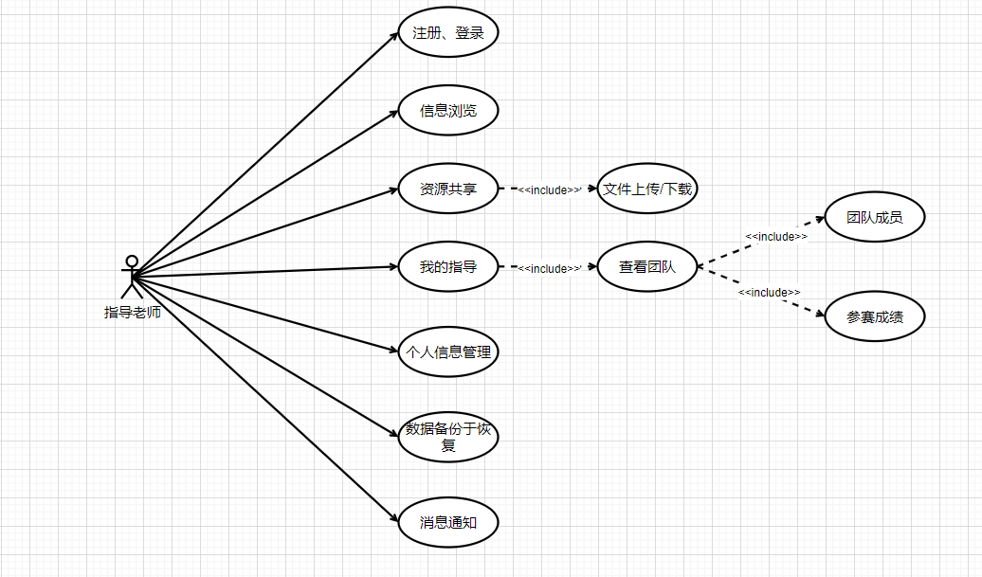
指导老师用例图

Slide 10
数据库表设计
根据用户权限可以分为三大角色：学生、赛事管理员、指导老师。所以可以设计学生表、教师表、管理员表。
学生表字段：id、姓名、学号、密码、学院、专业、邮箱
教师表字段：id、姓名、工号、密码、学院、专业、邮箱、职称、单位
管理员字段：id、姓名、工号、密码、邮箱
竞赛表字段：id、竞赛名称、竞赛id、竞赛内容、竞赛类型、竞赛起始日期、竞赛结束日期、竞赛状态
报名表字段：id、团队id、队长、学号、姓名、竞赛id、竞赛类型、报名状态、指导老师id、审核者id
竞赛过程表字段：id、团队id、竞赛状态、奖项、第一阶段成绩、第二阶段成绩、第三阶段成绩、最终成绩
资源文档表字段：id、上传者姓名、上传时间、文档内容、文档状态、下载次数
信息发布表字段：id、发布时间、发布内容、发布者id
资源共享表字段：id、发布者id、发布内容、状态
作品展列表字段：id、上传时间、上传者id、上传内容

Slide 11
结束谢谢！

